Slide 1
b) … Lassé du prosélytisme catholique, Ieyasu se tourne vers les protestants anglais et hollandais
*1609-13 : Ieyasu autorise Hollandais et Anglais
A s’établir sur l’île de Hirado ; Pour Ieyasu…
*L’arrivée de ces nouveaux partenaires commerciaux
Permet d’accroitre une concurrence bénéfique
*De plus
La tolérance envers le christianisme devient inutile
Et le christianisme redevient seulement
Une menace pour l’ordre
Que l’on doit dorénavant combattre…

Slide 2
c) 1613-1624 : Le christianisme est interdit : Missionnaires étrangers et Espagnols sont expulsés ; Les chrétiens japonais sont persécutés
c) 1613-24
Retour des persécutions contre les chrétiens…
*1613 : Un an avant sa mort
Tokugawa Ieyasu interdit le christianisme
Les missionnaires étrangers sont massacrés ou expulsés
Et les chrétiens japonais sont persécutés
NB : Les chrétiens doivent apostasier
Et fouler aux pieds un crucifix
*1622 : Nouvelles persécutions à Nagasaki et Edo ; Et…
*1624 : Jugés trop prosélytes
Tous les Espagnols sont finalement expulsés…
*Et après les persécutions, l’éradication…

Slide 3
d) 1637-1640 : Eradication du christianisme et expulsion des Portugais
d) 1637-40 : L’éradication du christianisme…
*1637-38 : Grande révolte chrétienne autour de Nagasaki
Les derniers chrétiens, 37 000 personnes, sont massacrés
NB : Le pouvoir japonais aidé par l’artillerie hollandaise
*1639 : Accusés d’avoir soutenu la révolte
Tous les Portugais sont à leur tour expulsés
*1640 : Des ambassadeurs portugais, venus pour rétablir des relations, sont décapités ; Et leur bateau est coulé
*Et la même année est décrété que…
Tout Japonais doit être inscrit dans un temple bouddhiste Le christianisme a pratiquement disparu
*Et enfin…

Slide 4
e) 1636-1641 : Le Japon se ferme presque totalement : …
e) 1636-41 : Le Japon se ferme…
*1630 : Le christianisme est en voie d’éradication
*Et pour le pouvoir shogunal d’Edo
Pour empêcher son réveil futur
Ou celui d’autres idées dangereuses pour le régime…
Il faut limiter
Les contacts de la population japonaise avec l’extérieur
Sans rompre totalement avec son commerce
*1630
Le pouvoir d’Edo choisit de fermer partiellement le pays
Et cela concernera d’abord les Japonais de l’extérieur…

Slide 5
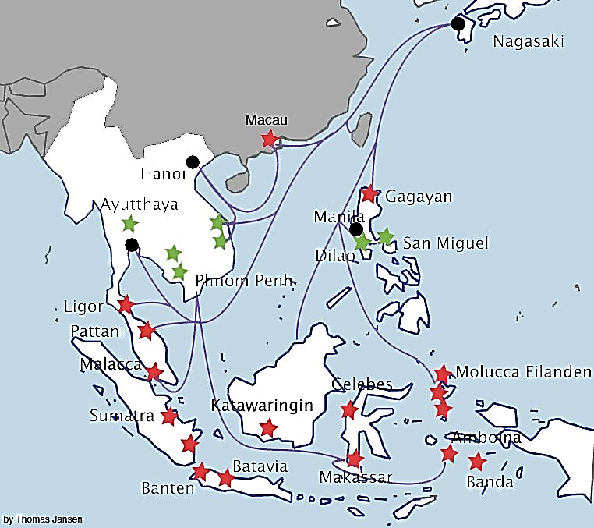
e) 1636-1641 : … Interdiction aux Japonais de sortir et de rentrer au Japon : Les communautés des Nihon machis isolées de leur mère-patrie ; …
*1630 : Les Japonais de l’extérieur sont perçus
Comme les Européens, comme une menace
*1636 : Les Japonais ne peuvent plus sortir, ni rentrer
*1638 : La construction de gros navires est interdite
*Deux conséquences…
- Fin des commerçants hardis et aventureux du siècle précédent, venus du Japon
- En revanche, malgré cela…
Dans les ports asiatiques, les Nihon machis Communautés commerçantes extérieures
Isolées de leur mère-patrie, continuent à commercer et à s’associer aux Européens
NB : 1623 : Massacre d’Amboine : Les Hollandais exécutent 10 Anglais et 9 mercenaires japonais

Slide 6
e) 1636-1641 : … Le commerce extérieur concentré à Nagasaki et limité aux Coréens, aux Chinois et aux Hollandais de la VOC, seuls Européens autorisés à commercer avec le Japon
*1641 : Fermeture presque totale du commerce…
*Avec le double-souci de maintenir et de contrôler
Son commerce extérieur, le pouvoir japonais choisit
D’en limiter les accès et les bénéficiaires
*1641 : Le commerce extérieur est concentré à Nagasaki (fermeture de Hirado) ; Et il est limité…
- Aux Chinois et aux Coréens
Moyennant des contrôles sévères
- Aux Hollandais de la VOC
Seuls Européens autorisés à commercer avec le Japon
Mais pour cela
Ils sont ghettoïsés sur l’île de Deshima, à Nagasaki
*4ème et dernier chapitre…

Slide 7
4) Malgré la fermeture, développement économique et social du Japon : Essor agricole et démographique ; Progression de l’enseignement ; …
4) 1613-41 : Le Sakoku ; Mais paradoxalement…
En dépit de cette relative fermeture à l’extérieur
A l’intérieur, la paix shogunale favorise
Le développement économique et social du Japon
*Quatre points…
a) Avec l’essor de la propriété paysanne depuis Hideyoshi
Les rendements agricoles augmentent
Le niveau de vie des paysans s’améliore
Et la population augmente
- 1200 : 7 millions d’habitants
- 1600 : 13 millions
- 1750 : 30 millions
b) Grâce aux samouraïs, l’enseignement progresse
*1800 : 45 % des hommes et 15 % des femmes sont alphabétisés

Slide 8
4) … Dans les villes en expansion, développement d’un marché national et d’une bourgeoisie manufacturière et marchande
c) Malgré la politique du pouvoir d’Edo
Qui figent les mentalités dans l’archaïsme
*1600-1800 : Progressivement…
La société devient moins rigide
Et le développement de la consommation des élites
Facilite un afflux de population vers les villes
*Notamment à Edo, la capitale shogunale
Qui comprend 1 million d’habitants en 1800
NB : Kyoto et Osaka, 500 000 habitants chacune
*Edo…
- Où chaque daimyo doit entretenir une cour
- Où le shogun protège les activités artisanales et commerciales
Edo devient le cœur d’un vaste marché national…

Slide 9
4) … Dans les villes en expansion, développement d’un marché national et d’une bourgeoisie manufacturière et marchande
d) Naissance d’un marché national…
*Grâce à l’unification et à la pacification intérieure
Les marchands des grandes villes commencent à exercer leurs activités à l’échelle de l’archipel tout entier
*Les classes marchande et manufacturière méprisées
S’enrichissent et menacent la suprématie
D’une aristocratie souvent très endettée auprès d’elle
NB : Comme dans l’Ancien Régime européen
Par l’endettement des nobles et leurs liens matrimoniaux avec la bourgeoisie
La frontière séparant l’aristocratie de la classe marchande commença à s’estomper, Reischauer, p. 121

Slide 10
4) … Dans les villes en expansion, développement d’un marché national et d’une bourgeoisie manufacturière et marchande
*Parmi ces marchands enrichis, Mitsui Takatoshi
Ou bien Shimomura Hikoemon Masahiro
Qui créent de grands magasins
NB : Avec distributions gratuites
De sacs et de parapluies publicitaires
*Epilogue…

Slide 11
*Au XVIIIe siècle, pour le Japon
Trois perspectives apparaissent…
1) 1720 : Le retour de l’ouverture
Avec notamment un nouvel attrait pour l’Europe…
*1720 : Le danger du christianisme paraît lointain
Et le shogun Tokugawa Yoshimune
Lève l’interdit sur les livres européens
Exception faite des œuvres religieuses
*Outre l’apport de ces nouveaux livres traduits en Japonais
Des contacts plus étroits sont établis
Avec les Hollandais de Nagasaki…
Et un corps de techniciens apparaît : armurerie, fonderie, constructions navales, cartographie, astronomie, médecine

Slide 12
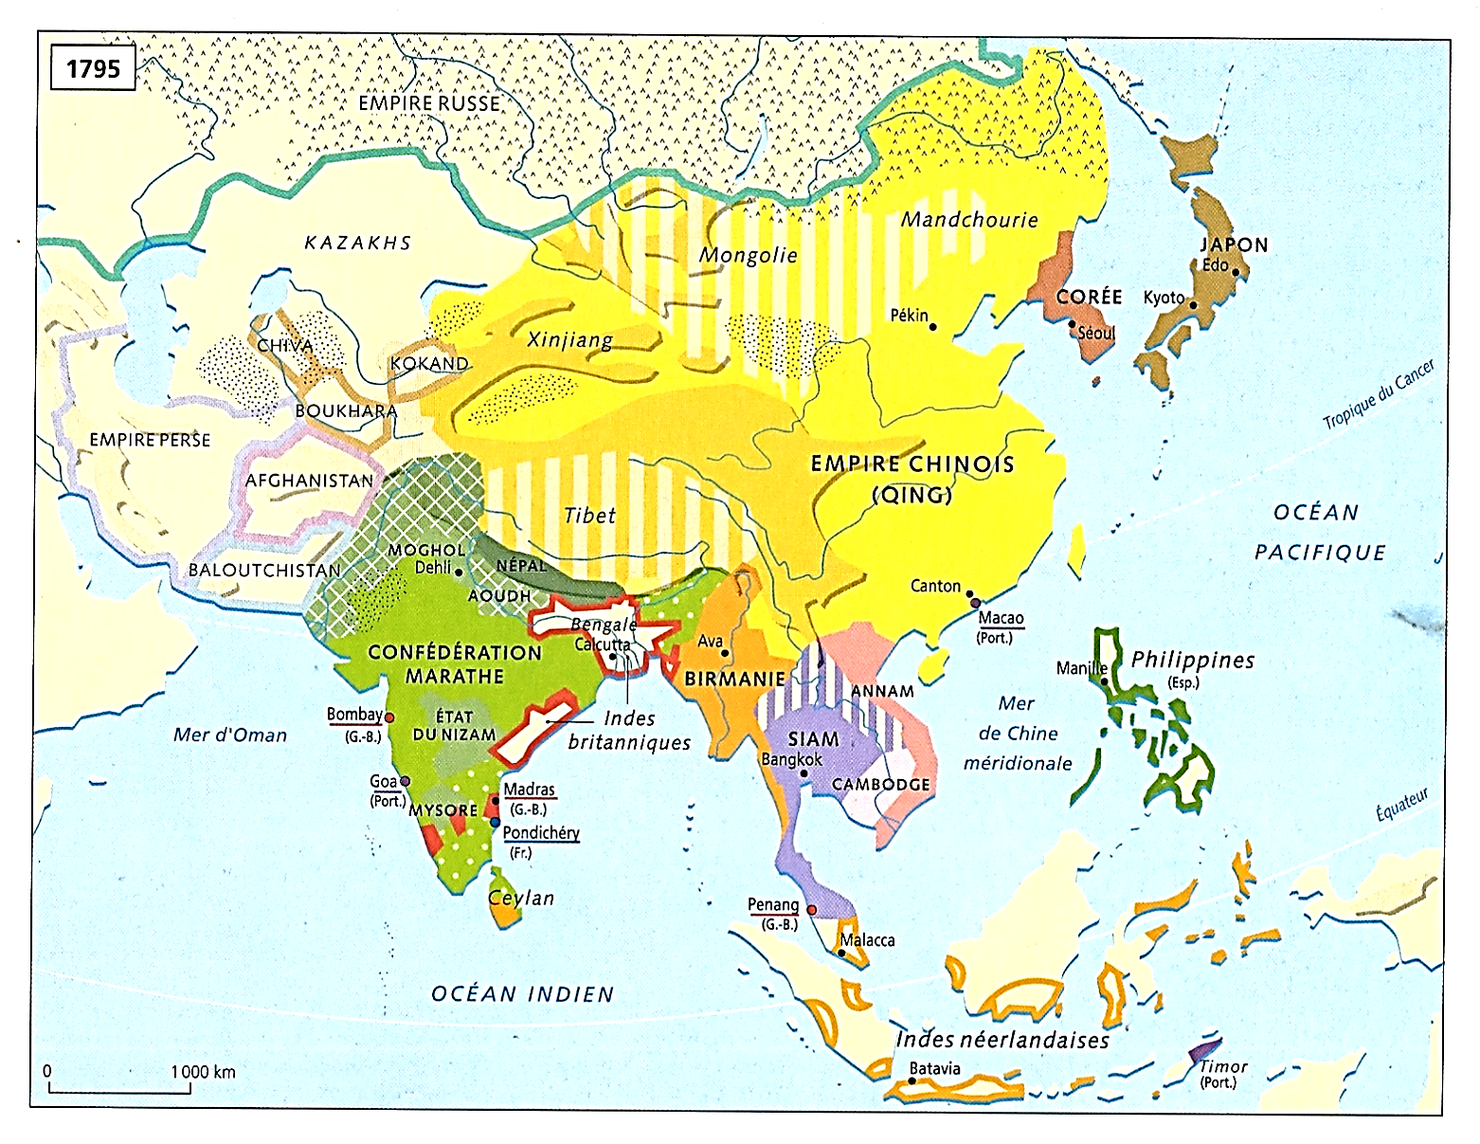
2) 1800 : Un Japon prêt pour la modernité…
*Durant la période Tokugawa…
Grâce à une longue période de paix
Et uniquement avec ses propres forces
Le Japon, avant le retour des Européens
Est déjà entré dans le cycle de la croissance économique
*Par conséquent, au XIXe siècle…
Et contrairement aux autres puissances asiatiques
Le Japon sera prêt à encaisser le choc de l’impérialisme européen
*Et enfin…
1795

Slide 13
3) Durant la période Tokugawa…
Grâce à l’unité imposée par le pouvoir shogunal
Une conscience nationale s’est éveillée
*Mais paradoxalement, une conscience nationale
Centrée non pas sur la personne du shogun
Mais sur celle de l’empereur, véritable vestige du 1er Japon…
*Et maintenant, quittons le Japon
Et reprenons de la hauteur…
1795

